Slide 1
ÉTICA

Slide 2
¿Qué es?
La ética es una rama de la filosofía que se ocupa del estudio racional de la moral, la virtud, el deber, la felicidad y el buen vivir. Es una de las principales ramas de la filosofía, en tanto requiere de la reflexión y de la argumentación.

Slide 3


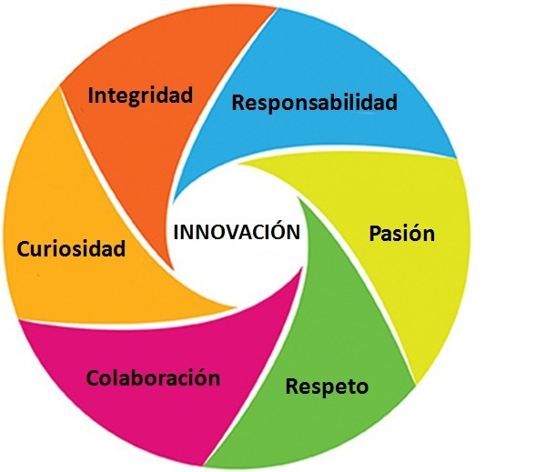


Slide 4
Relación entre la ética y la psicología
La psicología es el estudio científico de la conducta y la experiencia de cómo los seres humanos y los animales sienten, piensan, aprenden y conocen para adaptarse al medio que los rodea.
Por lo tanto las dos tratan el comportamiento humano, su aplicación a la vida diaria y su entorno social.

Slide 5
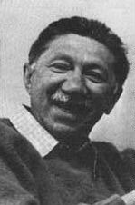
ABRAHAM MASLOW
Fue un psicólogo estadounidense conocido como el creador de:
La pirámide de necesidades:
Maslow formula en su teoría una jerarquía o pirámide de necesidades humanas y defiende que conforme se satisfacen las necesidades más básicas (parte inferior de la pirámide), los seres humanos desarrollan necesidades y deseos más elevados (parte superior de la pirámide).

Slide 6
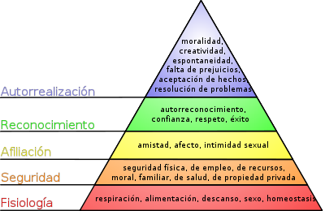
Pirámide de Maslow o jerarquía de las necesidades humanas

Slide 7
¿Que es la ética empresarial?
Ética empresarial es el conjunto de valores, normas y principios reflejados en la cultura de la empresa para alcanzar una mayor sintonía con la sociedad y permitir una mejor adaptación a todos los entornos
La mayoría de las empresas han desarrollado un código de ética con la finalidad de combatir:
La corrupción El hostigamiento laboral La difamación Los anuncios engañosos

Slide 8
Principios éticos adoptados por algunas empresas hoy en día
Responsabilidad hacia el ambiente Intolerancia hacia la discriminación por: -Raza -Color -Religión -Sexo -Edad -Impedimento Físico Respetar las necesidades y derechos de los empleados Tener visión Mantener un ambiente seguro y saludable

Slide 9




Slide 10
http://www.youtube.com/watch?v=1d4OP1TI76c
Video sobre la ética empresarial

